Slide 1

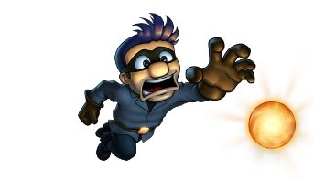

TEDDY AND THE MISTERY WORLD!
Presentado por: Liván Herrera || Presentado a: Iván Mendoza

Slide 2

DESCRIPCION
Teddy y el mundo del misterio es un videojuego 2D de aventura y acción con clasificación T, es decir para mayores de 13 años. En este videojuego el jugador va a entrar a un mundo oscuro y misterioso en cual deberá ir avanzando y evitando los obstáculos con los que se encuentre, así también en diferentes puntos del mapa hay unos orbes que debe recoger y ya habiendo logrado todo lo mencionado llegar a la meta para ganar o pasar al siguiente nivel.

Slide 3
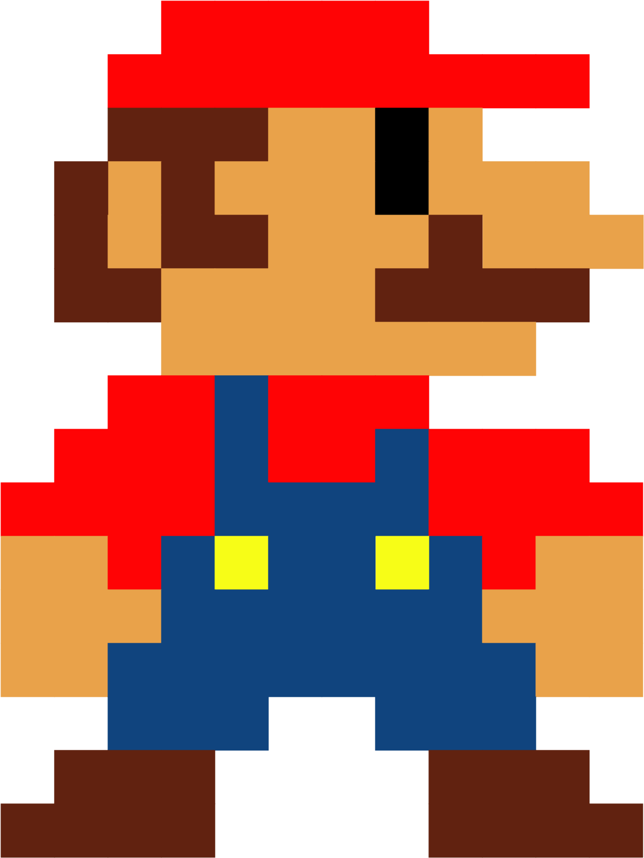
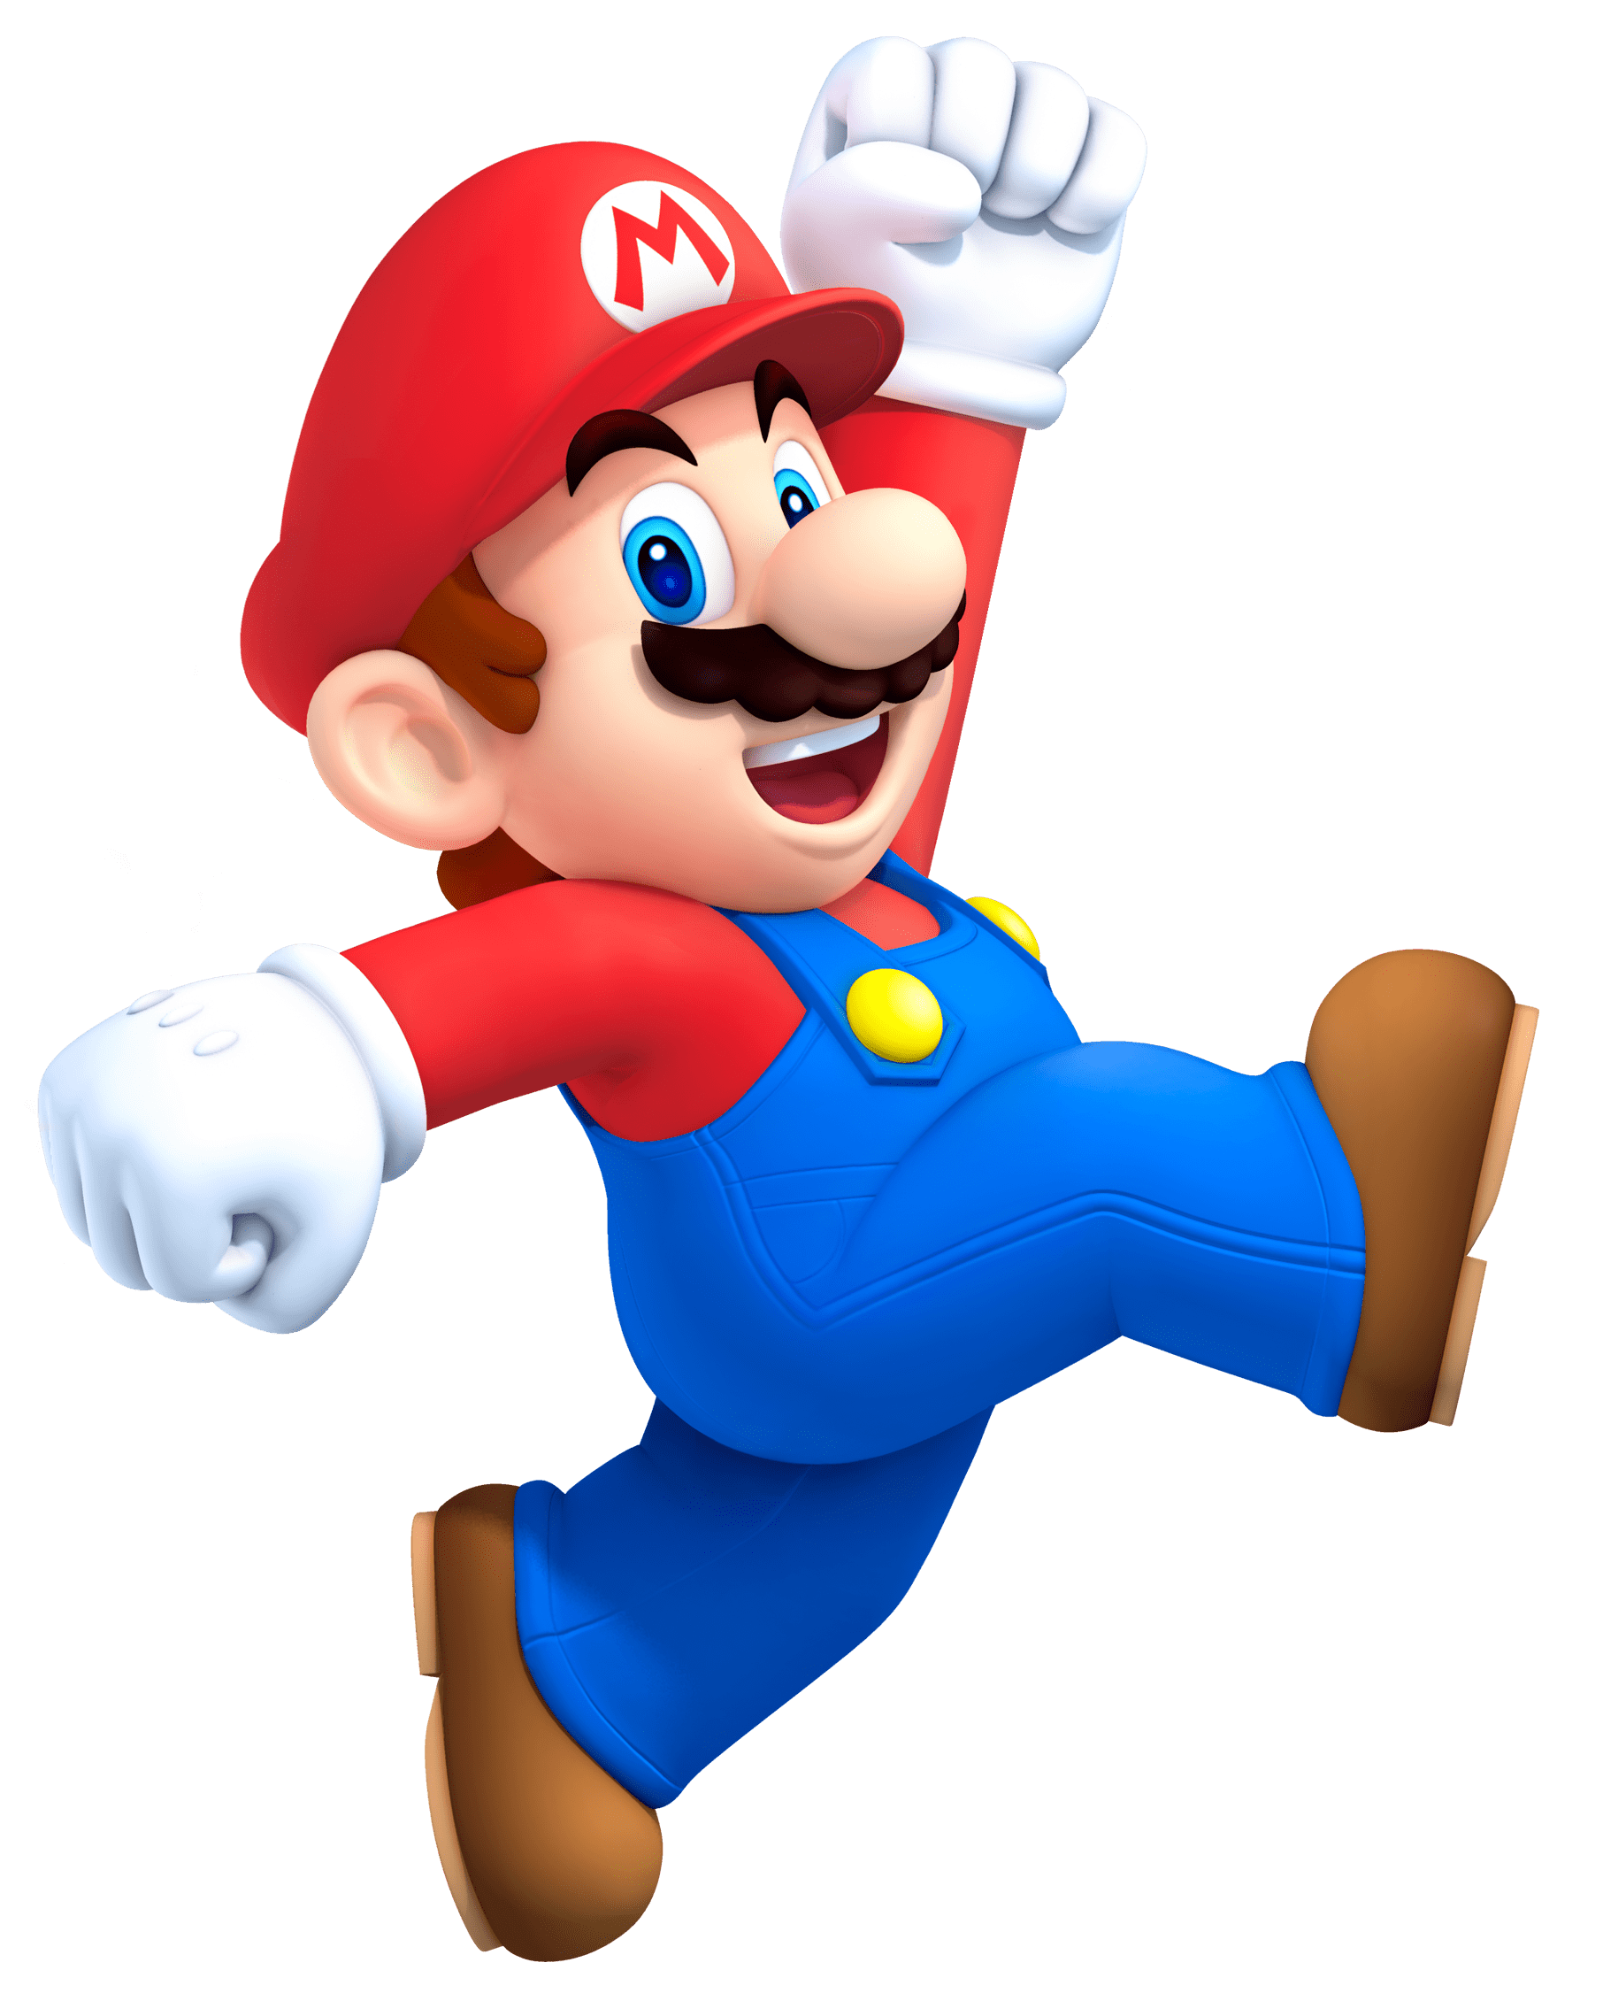
MOTIVACION
Influenciado por los videojuegos desde pequeños, en especial por los de aventura y acción. Aventura como Super Mario Bros, en el cual uno como jugador va pasando cada nivel y para lograrlo se deben poseer habilidades para no chocar con los obstáculos o enemigos que se van presentando en el transcurso del nivel, así también como el aumento de la dificultad entre más avanzado es el nivel. A su vez contiene acción ya que si aparece algún enemigo necesita buscar la forma de eliminarlo y evitarlo para no morir.

Slide 4
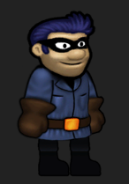
MOTIVACION
La idea de Teddy y el mundo del misterio va por esa línea en el cual el jugador entra en un mundo misterioso y oscuro, así mismo la música del juego para que le de más emoción y el jugador sienta más adrenalina mientras va avanzando. También se va a encontrar con distintos tipo de obstáculos para que se le dificulte la llegada a la meta y a diferencia de Mario que recoge monedas, Teddy deberá recoger los orbes que encuentre. En cuanto a los obstáculos hay de todo, desde pozos interminables hasta trampas de púas, sierras giratorias gigantes en el camino y más.

Slide 5

Su principal objetivo es encontrar todos los orbes del juego y llegar a la meta (bola que representa el globo terráqueo y que sostienen en la mano la Virgen, Cristo o emperadores en algunas pinturas o esculturas.).
OBJETIVO GENERAL

Slide 6
OBJETIVOS ESPECIFICOS
01.
02.
03.
04.
Encontrar todos los orbes del juego.
Poseer buenas habilidades y estrategias.
Evitar caer en los distintos obstáculos ya que si cae en uno vuelve al inicio.
Paciencia y planificación. Llegar a la meta.

Slide 7
PROTOTIPOS
1er P.
2do P.
3er P.
Con el primer nivel básico y movilidad del personaje principal.
Con el segundo nivel básico y movilidad del personaje.
Los otros dos prototipos funcionando correctamente y con el menú principal.

Slide 8
PERFILES DE USUARIO
El público objetivo al que este videojuego va dirigido es:
1.. Apto para mayores de 13 años.
2.. Apto para personas que sus aficiones son la aventura y/o acción.
3.. Las personas que tengan acceso a ordenadores van a poder jugar el videojuego, aunque está pensado en un futuro incorporarlo para dispositivos móviles.

Slide 9





USABILIDAD
Utilizar las flechas de dirección o las teclas ‘W’, ‘S’, ‘A’, ‘D’ del teclado para el movimiento del personaje.
Para saltar más alto, agacharse con ‘S’ y pulsar ‘W’ para saltar.
Presionar letra ‘P’ para iniciar el juego.
Presionar letra ‘S’ o tecla de Tab para pausar el juego e ir a las configuraciones del mismo.

Slide 10
VERSIONES
1er V.
2da V.
3er V.
Primera versión del juego, la cual incluye solo 1 nivel.
Incluye características tales como: movilidad del personaje, recolección de orbes y adición de obstáculos.
Incluye más niveles lo cual brinda mejores experiencias al jugador y un menú de inicio antes de iniciar el juego.

Slide 11

REQUISITOS DE INSTALACION
No es necesario instalar el videojuego, ya que cuenta con un ejecutable desde su propio archivo de configuración. Solo el usuario debe hacer doble clic en el ejecutable .exe del videojuego para poder disfrutarlo. Solo debe tener en cuenta las siguientes especificaciones para su correcto uso:
Para la versión desktop, requisitos mínimos:
✓ 2GB de RAM.
✓ 100MB de espacio libre en disco.
✓ 512 MB de video.
✓ Procesador i5 de 3ra generación a 2.4 GHz.
Para la versión web, requisitos mínimos:
✓ Navegador que admita flash player.
✓ 2GB de RAM.

Slide 12
INSTRUCCIONES
Este videojuego no es muy complejo al momento de jugarlo por lo cual no es necesario aprender muchas cosas para dominarlo rápido, aquí las diferentes funciones básicas que necesitas saber:
Tecla ‘W’ ó ↑ para desplazarse hacia adelante.
Tecla ‘A’ ó ← para desplazarse hacia la izquierda.
Tecla ‘S’ para desplazarse hacia atrás.
Tecla ‘D’ para desplazarse hacia la derecha.
Para saltar más alto, agacharse con ‘S’ y pulsar ‘W’ para saltar.
Presionar letra ‘P’ para iniciar el juego.
Presionar las flechas de arriba y abajo o las teclas ‘W’, ‘S’ para moverse entre las opciones del juego.

Slide 13


PRESUPUESTO
El presupuesto del videojuego es de US$ 12,200 de los cuales:
15% - US $1,830 para publicidad.
30%- US $3,660 para el departamento de producción.
15% - US $1,830 para pago de intermediarios.
20% -US $2,440 para pago de membresías para la publicación del
videojuego para las diferentes tiendas y páginas para su distribución.
10% - US $1,220 para el equipo que interactúa con los usuarios para
reporte de quejas y recomendaciones.

Slide 14
DIVIDE THE CONTENT
MERCURY
VENUS
Mercury is the closest planet to the Sun and the smallest one in the Solar System—it’s only a bit larger than the Moon
Has a beautiful name and is the second planet from the Sun. It’s terribly hot and its atmosphere is extremely poisonous

Slide 15

ANALISIS DE MERCADO
Con el paso del tiempo, los usuarios buscan mayor entretenimiento, y un mejor desafío, lo cual les brinda la emoción que andan buscando. A pesar de que los juegos de aventura no poseen un alto porcentaje como los de disparo que tienen el más alto porcentaje, al este también pertenecer al género de acción pues ayuda a que se logre posicionar y que más usuarios se interesen en jugarlo.
Este juego será introducido al mercado de manera gratuita y con la opción (a futuro) de hacer compras dentro del mismo ya sean skin, lo cual hará que sea bastante asequible en el mercado, y a diferencia de otros, estas compras serán bastante consideradas, ya que la intención del videojuego es llegar a la mayor cantidad de público posible.

Slide 16
VIABILIDAD
Este videojuego está desarrollado para ejecutarse en ordenador y plataformas web sin licencia de pagos, más adelante entrará en fase de desarrollo para Android y iOS ya que es una ventaja segura realizar videojuegos para móviles.

Slide 17




